Slide 1
BÁO CÁO ĐỒ ÁN CHUYÊN NGÀNH TÌM HIỂU VỀ YII FRAMEWORK VÀ XÂY DỰNG WEBSITE BÁN THÚ CƯNG
Sinh viên thực hiện:
Lâm Khánh Quy
Mssv:
110120063
Giảng viên hướng dẫn
Nguyễn Ngọc Đan Thanh

Slide 2
NỘI DUNG
MÔ TẢ ĐỀ TÀI
CƠ SỞ LÝ THUYẾT
HIỆN THỰC HÓA NGHIÊN CỨU
KẾT QUẢ NGHIÊN CỨU
KẾT LUẬN VÀ HƯỚNG PHÁT TRIỂN
1
2
3
4
5

Slide 3
MÔ TẢ ĐỀ TÀI
1

Slide 4
MÔ TẢ ĐỀ TÀI
Đề tài “Tìm hiểu về Yii Framework và xây dựng website bán thú cưng” là trải nghiệm của bản thân về Yii Framework. Trong phạm vi đề tài, tôi sẽ thực hiện các nhiệm vụ sau:
Tìm hiểu cách cài đặt cũng như các thao tác trên Yii Framework,; mô hình MVC trong Yii và cách sử dụng Gii để sinh mã tự động.
Xây dựng Website bán thú cưng tương đối hoàn chỉnh với một số chức năng cơ bản cần có trên một website bán hàng.
1

Slide 5
CƠ SỞ LÝ THUYẾT
2

Slide 6
CƠ SỞ LÝ THUYẾT
Tổng quan về Yii
Yii là một PHP Framework mã nguồn mở và hoàn toàn miễn phí.
Yii cung cấp mô hình MVC giống như hầu hết các PHP Framework khác.
Yii hiện tại có hai phiên bản chính là bản basic và bản advanced.
Yii thường được ứng dụng trong các website như: Thương mại điện tử, cổng thông tin điện tử, diễn đàn, hệ thống erp…
1

Slide 7
CƠ SỞ LÝ THUYẾT
Mô hình MVC trong Yii
Mô hình MVC trong Yii được triển khai thành ba thư mục protected là models, view và controller. …
Ví dụ, bảng users trong cơ sở dữ liệu sẽ được tổ chức theo mô hình MVC như sau:
Controllers | Models | Views
UsersController.php | Users.php | Thư mục users
1

Slide 8
CƠ SỞ LÝ THUYẾT
Sử dụng Gii trong Yii
Yii cung cấp Gii như một module. Gii hỗ trợ sinh mã tự động như Active Record, models,controllers,....
Với những tính năng tuyệt vời mà Gii đem lại, người lập trình có thể tiết kiệm thời gian cũng như có thể giảm bớt sai sót
1

Slide 9
HIỆN THỰC HÓA NGHIÊN CỨU
3

Slide 10
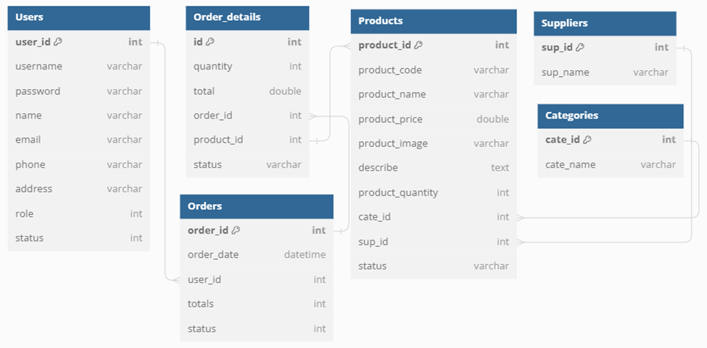
HIỆN THỰC HÓA NGHIÊN CỨU
Mô hình dữ liệu
1

Slide 11
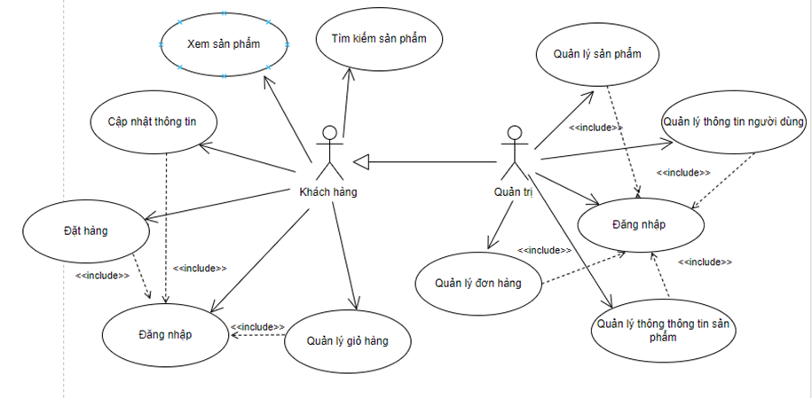
HIỆN THỰC HÓA NGHIÊN CỨU
Sơ đồ Use case
1

Slide 12
KẾT QUẢ NGHIÊN CỨU
4

Slide 13
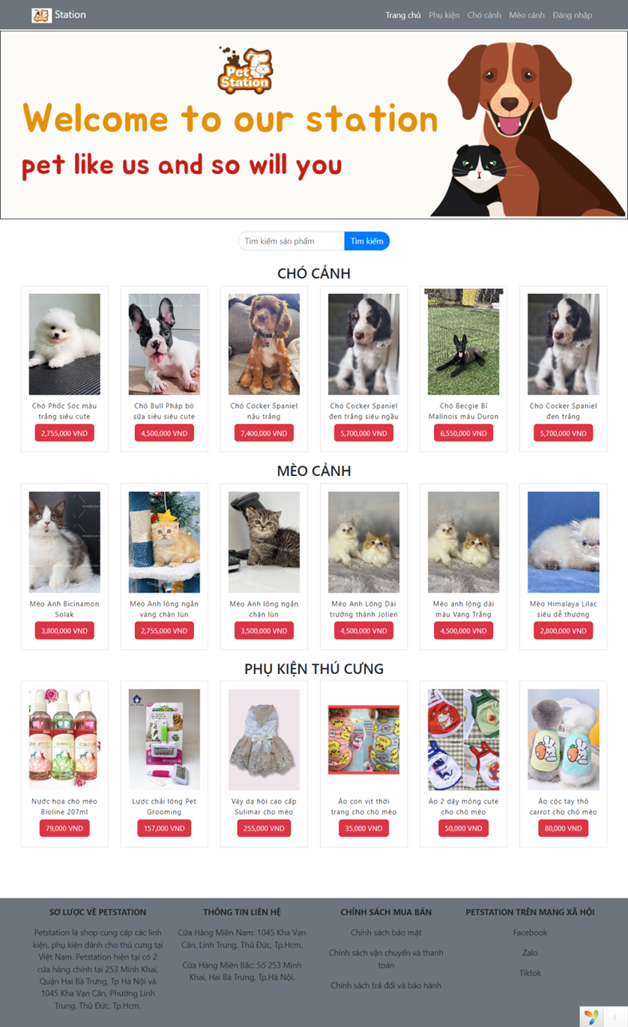
Giao diện chính

Slide 14
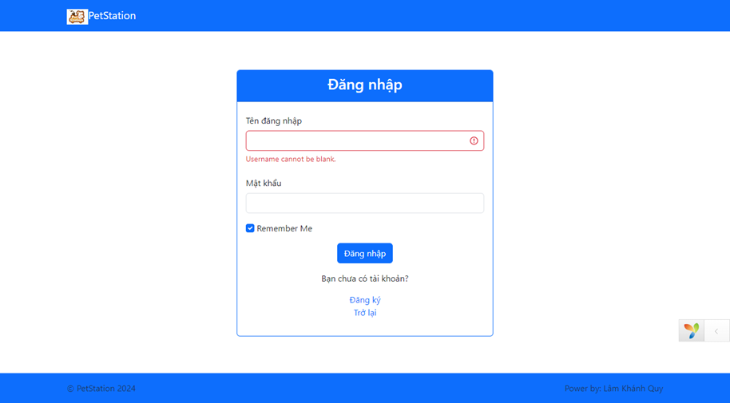
Giao diện Đăng nhập

Slide 15
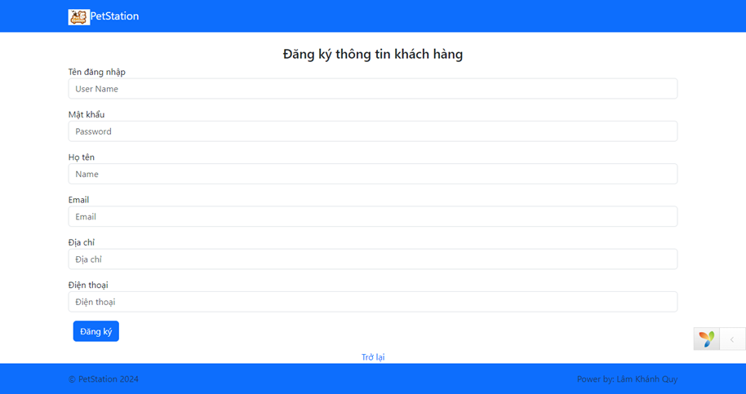
Giao diện Đăng ký tài khoản

Slide 16
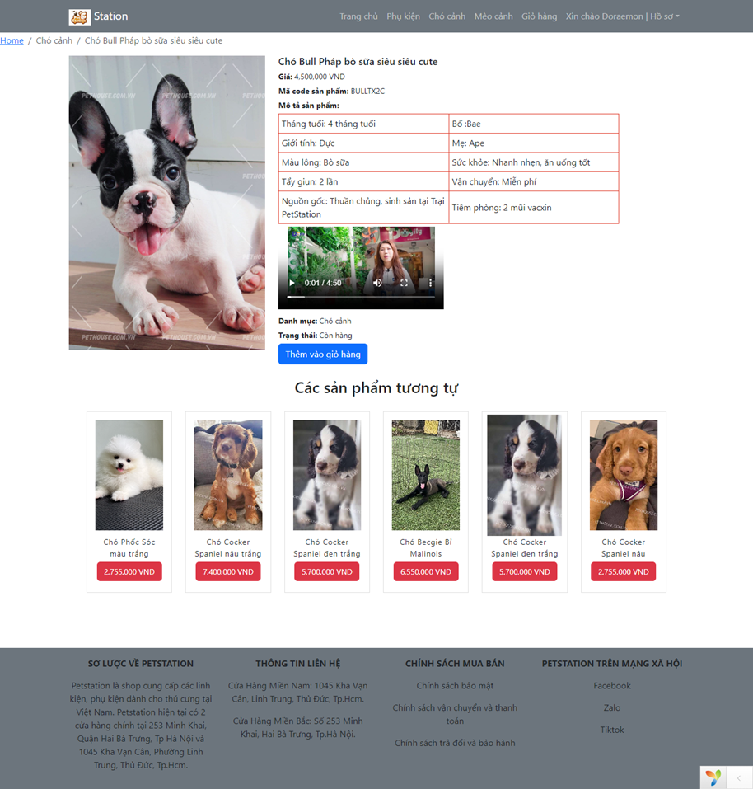
Giao diện chi tiết sản phẩm

Slide 17
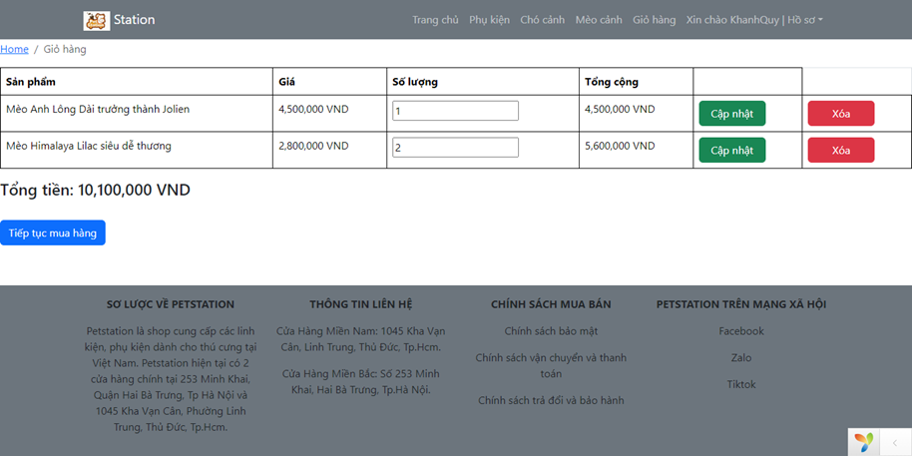
Giao diện Giỏ hàng

Slide 18
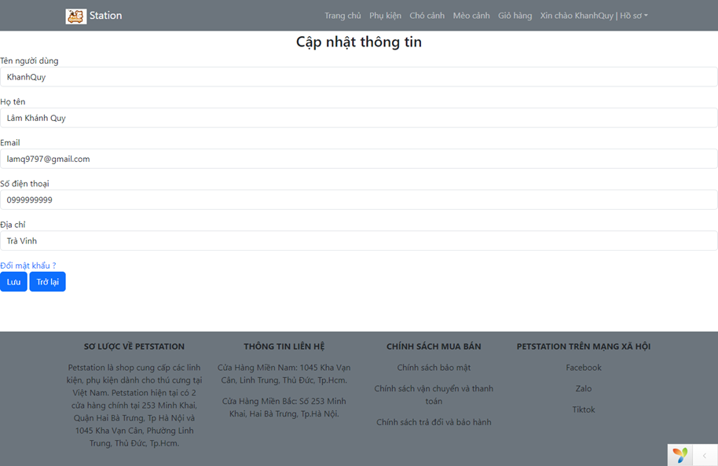
Giao diện cập nhật thông tin

Slide 19
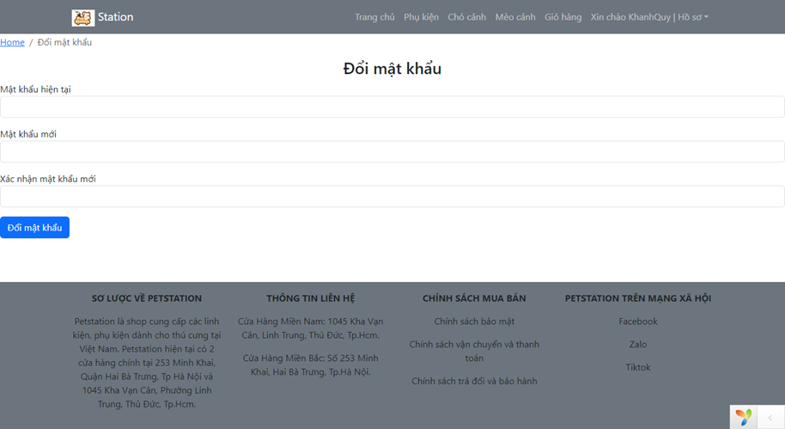
Giao diện đổi mật khẩu

Slide 20
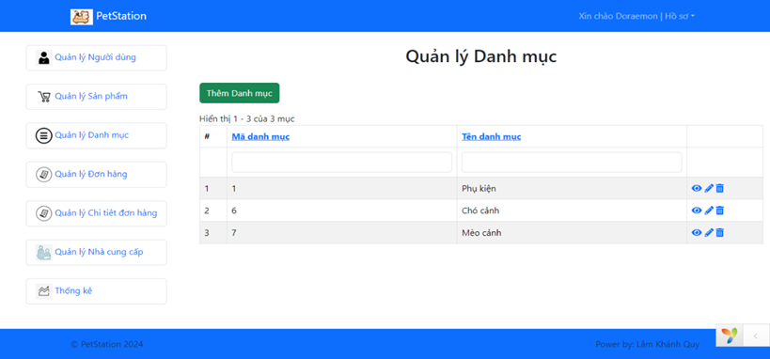
Giao diện Quản trị

Slide 21
KẾT LUẬN VÀ HƯỚNG PHÁT TRIỂN
5

Slide 22
KẾT LUẬN VÀ HƯỚNG PHÁT TRIỂN
Kết luận
Kết quả đạt được
Hiểu được cách cài đặt cũng như các thao tác trên Yii Framework,; mô hình MVC trong Yii và cách sử dụng Gii để sinh mã tự động.
Xây dựng được website bán thú cưng với một số chức năng cơ bản cần có của website bán hàng
Hạn chế
Một số chức năng vẫn còn thiếu
Giao diện chưa được đẹp
1

Slide 23
KẾT LUẬN VÀ HƯỚNG PHÁT TRIỂN
Hướng phát triển
Triển khai thêm một số tính năng như thanh toán qua ví điện tử, tài khoản ngân hàng,…, xác thực người dùng bằng gmail.
Tích hợp thêm các chức năng như: đánh giá sản phẩm cho khách hàng, lọc sản phẩm theo giá, xuất và gửi hóa đơn cho khách hàng
1

Slide 24
Thanks you for listening

